Slide 1
Background jobs
1TEL05 - Servicios y Aplicaciones para IoT
Clase 4.1
Prof. Stuardo Lucho

Slide 2
Hilos (thread)

Slide 3
Hilo principal - UI thread
La aplicación se ejecuta en un hilo de Java llamado "main" o "UI thread"
Es el encargado de dibujar la interfaz de usuario en la pantalla
Responde a las acciones del usuario manejando eventos de la interfaz.
Se tienen dos reglas para el UI thread
No bloquear el hilo por con acciones que demoren mucho tiempo
Gestionar solo elementos en la UI thread

Slide 4
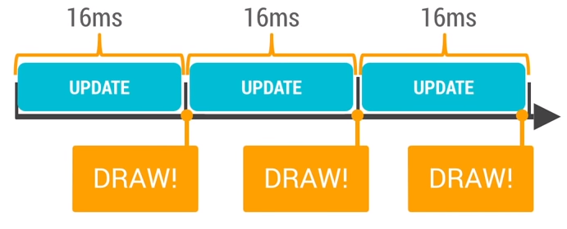
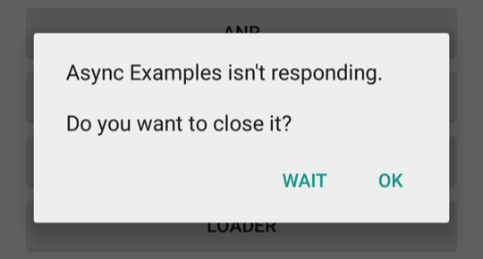
El hilo principal debe ser rápido <= 16ms
Android refresca la pantalla cada 16ms (para dibujar 60fps [frames/second]).
Si toma más de 16ms, se considera un frame drop, causando “lag” o una interfaz lenta. Por ejemplo, obtener información de un servidor remoto puede tomar 1 segundo; si esa información la obtiene en el UI thread, son 60 frames que se pierden. Si la aplicación se pierde 300 frames (5 segundos), aparecerá el diálogo ANR (Application Not Responding):
Notes:
Video recomendado: https://www.youtube.com/watch?v=HXQhu6qfTVU

Slide 5
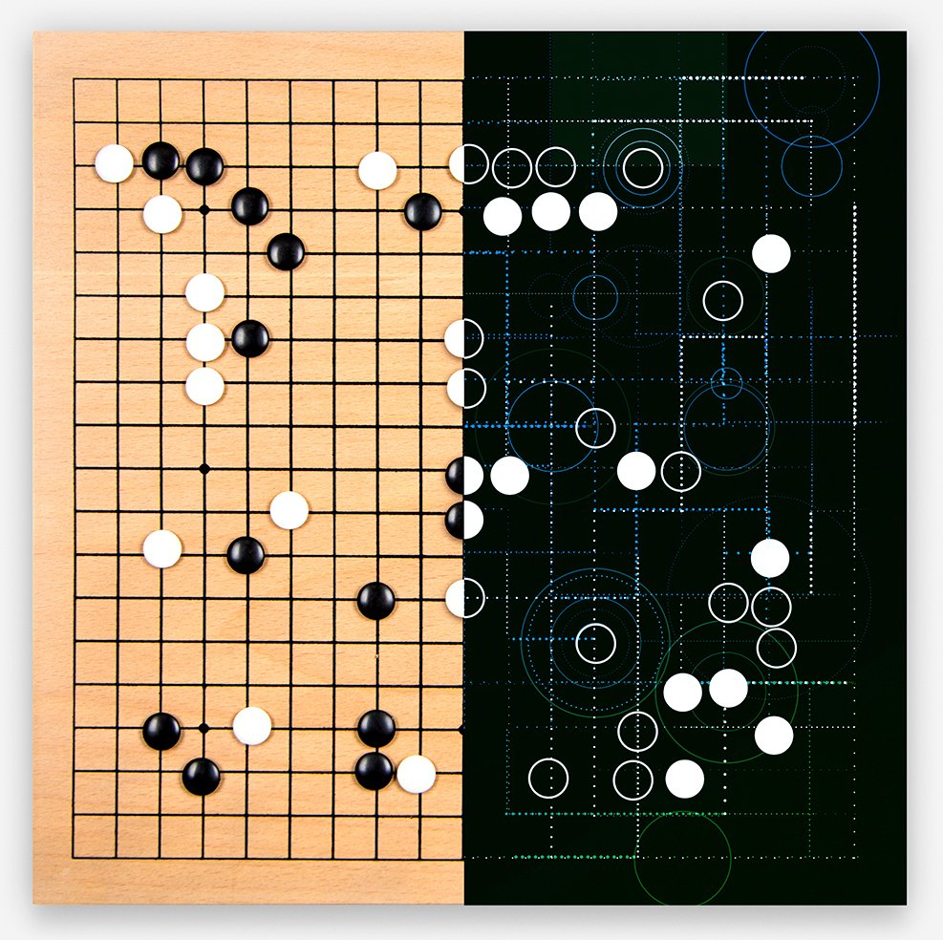
Procesos que toman mucho tiempo
Operaciones de red (GET, POST, etc).
Cálculos matemáticos muy complejos.
Descargar o subir archivos
Procesamiento de imágenes

Slide 6
Hilos en background
Las operaciones que consumen mucho tiempo o recursos, deben correr fuera del hilo UI. A estos hilos se les llaman: background thread. Existen varias formas:
Trabajo asíncrono:
AsyncTask (Obsoleto desde Android 30)
Loader Framework (Obsoleto desde Android 28)
ViewModel + Java concurrency
Trabajo persistente:
Workers
Main Thread (UI Thread)
Update UI
Worker Thread
Do some work

Slide 7
Asynchronous work vs Persistent work
Ambas son tareas que se realizan en “background”; sin embargo:
Asynchronous work | Persistent work
Sucede en un momento de tiempo | Puede suceder en varios instantes de tiempo. Permite schedule.
No persiste al reiniciar la app o el dispositivo | Puede persistir al reiniciar la app y el dispositivo

Slide 8
Trabajo asíncrono
Java concurrency

Slide 9
Java concurrency
Java permite crear hilos adicionales o “background threads” para manejar tareas inmediatas, de respuesta “corta” y que deseen actualizar la UI.
Existen librerías como Guava o RxJava que permiten manejar mejor los hilos en java; sin embargo, se recomienda primero, entender el funcionamiento low-level de los hilos en background.

Slide 10
Thread pool
Un Thread pool es una colección de hilos que corren en background y a solicitud de la aplicación.
Por defecto una aplicación en Android solo crea el Thread UI.
Crear hilos es una tarea costosa computacionalmente, por tal motivo, se debe realizar una única vez al iniciar su aplicación.
Para crear hilos y mandar un tarea a background, se utiliza ExecutorService
Puede aplicar más configuraciones al ExecutorService aquí.

Slide 11
Clase Application
Permite definir variables globales que persisten a lo largo de toda la aplicación. Se ejecutan antes de los Activities.
Cree una clase y herede de Application.
Cree 4 hilos con el ExecutorService.
public class ApplicationThreads extends Application {
public ExecutorService executorService = Executors.newFixedThreadPool(4);
}

Slide 12
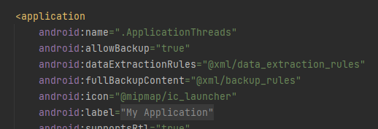
Registrar la clase
Luego de crear su clase que hereda de Application, debe registrarla en el Manifest.

Slide 13
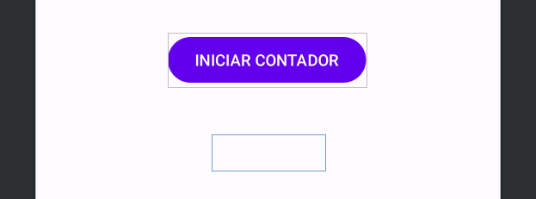
Ejercicio
Cree un contador desde 1 a 10 (con descansos de 1 segundo) que no se detenga aún si gira la pantalla.
<Button
android:id="@+id/button"
android:layout_width="wrap_content"
android:layout_height="wrap_content"
android:layout_marginTop="188dp"
android:text="INICIAR CONTADOR"
app:layout_constraintEnd_toEndOf="parent"
app:layout_constraintHorizontal_bias="0.497"
app:layout_constraintStart_toStartOf="parent"
app:layout_constraintTop_toTopOf="parent" />
<TextView
android:id="@+id/contadorVal"
android:layout_width="100dp"
android:layout_height="wrap_content"
android:textSize="24sp"
app:layout_constraintBottom_toBottomOf="parent"
app:layout_constraintEnd_toEndOf="parent"
app:layout_constraintStart_toStartOf="parent"
app:layout_constraintTop_toTopOf="parent"
app:layout_constraintVertical_bias="0.398" />

Slide 14
Prueba 1
Correr todo en UI thread.
Vea los logs….
public class MainActivity extends AppCompatActivity {
ActivityMainBinding binding;
int contador = 1;
@Override
protected void onCreate(Bundle savedInstanceState) {
super.onCreate(savedInstanceState);
binding = ActivityMainBinding.inflate(getLayoutInflater());
setContentView(binding.getRoot());
binding.button.setOnClickListener(view -> {
while(contador <= 10){
binding.contadorVal.setText(String.valueOf(contador));
contador++;
try {
Thread.sleep(1000);
} catch (InterruptedException e) {
throw new RuntimeException(e);
}
}
});

Slide 15
Usando ExecutorService
Para utilizar hilos en background, debe llamar a ExecutorService (el que creó en su Application).
Todo se ve bien… sin embargo:
Está manipulando UI fuera del UI Thread
Gire la pantalla…
ApplicationThreads application = (ApplicationThreads) getApplication();
ExecutorService executorService = application.executorService;
binding.button.setOnClickListener(view -> {
executorService.execute(new Runnable() {
@Override
public void run() {
int contador = 1;
while (contador <= 10) {
binding.contadorVal.setText(String.valueOf(contador));
contador++;
try {
Thread.sleep(1000);
} catch (InterruptedException e) {
throw new RuntimeException(e);
}
}
}
});
});

Slide 16
View Model + Java concurrent

Slide 17
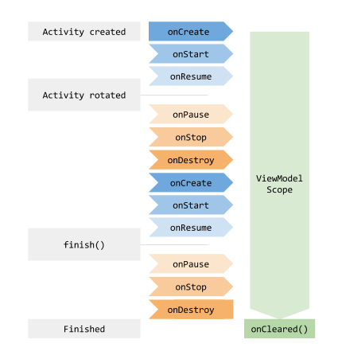
View Model
La clase View Model permite mantener un estado de las variables independiente del ciclo de vida de la actividad (por ejemplo, si esta se volvió a crear al girar la pantalla).
Para usar View Model es necesario adicionar la siguiente dependencias en build.gradle:
implementation 'androidx.lifecycle:lifecycle-viewmodel:2.6.1'
implementation 'androidx.lifecycle:lifecycle-viewmodel-savedstate:2.6.1'

Slide 18
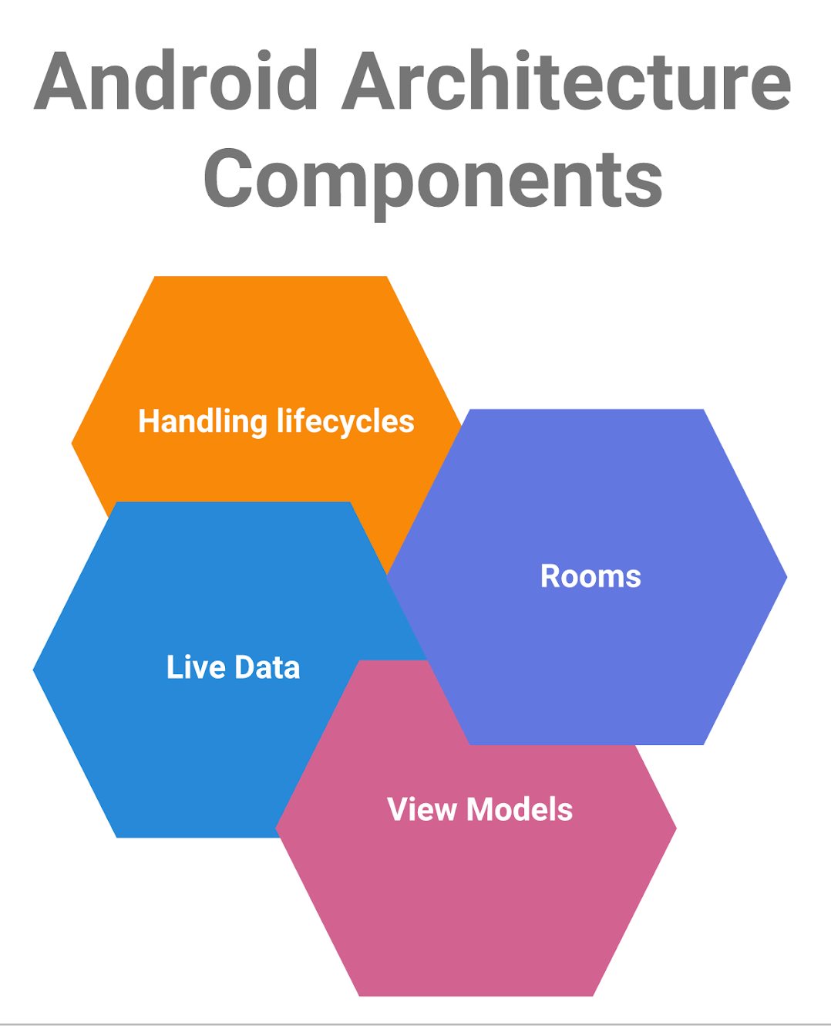
View Model
ViewModel es parte de los llamados “Componentes de arquitectura de Android”, los cuales en conjunto, facilitan el trabajo en background entre vistas y fragmentos.
En este curso se verán dos componentes:
View models
Live Data

Slide 19
ViewModel
Es necesario crear una clase que herede de ViewModel, pues esta clase contendrá los objetos cuyo valor debe persistir aún si la actividad se recrea como resultado de girar la pantalla. Así mismo, aquí se colocará la lógica del contador.
Atributos: Los atributos de la clase creada deben permitir almacenar la información que debe permanecer “viva” aún si se gira la pantalla, en este caso, sería el contador.
→ Para que un atributo se “vivo” este debe definirse como MutableLiveData.
public class ContadorViewModel extends ViewModel {

Slide 20
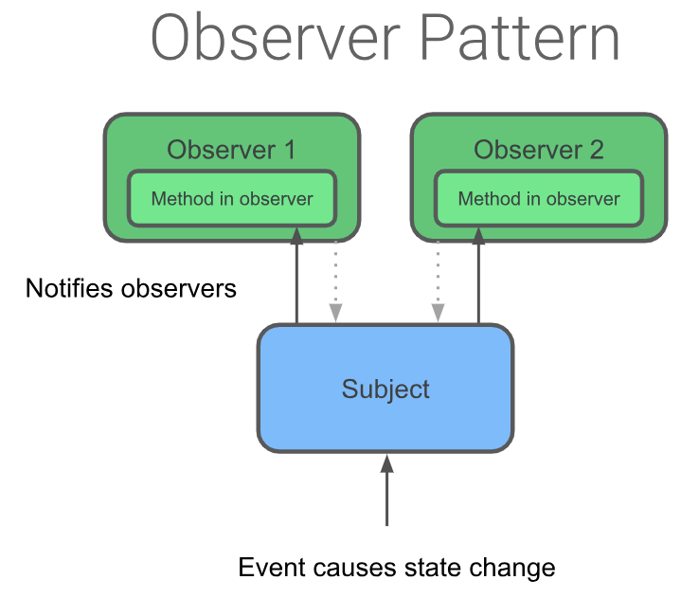
MutableLiveData y Observers
MutableLiveData: Clase que hereda de LiveData y permite contener objetos que pueden ser “observables” desde la UI Thread.
Observers: Interfaz que permite escuchar por cambios en objetos del tipo MutableLiveData

Slide 21
MutableLiveData
Entonces, se define la variable “contador” del tipo MutableLiveData para que pueda ser observada desde el hilo principal cuando suceda un cambio, con su correspondiente get (no existen los setter mutables).
Lo que se define dentro de <........> es el tipo de dato que servirá para ser enviado entre el hilo en background y la vista.
public class ContadorViewModel extends ViewModel {
private final MutableLiveData<Integer> contador = new MutableLiveData<>();
public MutableLiveData<Integer> getContador() {
return contador;
}
}

Slide 22
Obtener una instancia del View Model
Para obtener una instancia del ViewModel, se utiliza el ViewModelProvider, usando como referencia la Actividad actual y el ViewModel deseado.
Al usar el método get(), ViewModelProvider obtendrá la instancia de su ContadorViewModel bajo la siguiente condición:
Si se había creado previamente, obtiene el estado de la clase (con todo el valor de sus atributos previos) y se la devuelve.
Si es la primera vez que se crea, instancia una nueva clase ViewModel lista para mantener sus datos.
ContadorViewModel contadorViewModel =
new ViewModelProvider(MainActivity.this).get(ContadorViewModel.class);

Slide 23
Setear valores → setValue() & postValue()
Para ponerle un valor a un MutableLiveData y notificar a los observadores:
Si está en el hilo principal (UI Thread) → setValue()
Si está en un hilo fuera del UI Thread → postValue()
Considere que tanto setValue() como postValue() notificarán a todos los “observadores” de esta variable, que el valor ha cambiado.

Slide 24
Actualizando el código - notificando observers
binding.button.setOnClickListener(view -> {
executorService.execute(() -> {
ContadorViewModel contadorViewModel =
new ViewModelProvider(MainActivity.this).get(ContadorViewModel.class);
int contador = 1;
while (contador <= 10) {
contadorViewModel.getContador().postValue(contador);
contador++;
try {
Thread.sleep(1000);
} catch (InterruptedException e) {
throw new RuntimeException(e);
}
}
});
});
Se actualiza el valor del contador.

Slide 25
Capturar en valor en el UI Thread → Observers
El contador está cambiando su valor y a la vez notificando a todos con el método postValue(). Para que esta nueva actualización de su valor pueda ser capturada en la UI Thread, es necesario crear un observador.
Esta funcionalidad debe ser implementada en el método onCreate().
ContadorViewModel contadorViewModel =
new ViewModelProvider(MainActivity.this).get(ContadorViewModel.class);
contadorViewModel.getContador().observe(this, contador -> {
binding.contadorVal.setText(String.valueOf(contador));
});
Del ViewModel se obtiene la variable MutableLiveData, en este caso, contador (con getContador())
Con el método observe se indica que se estará supervisando cualquier cambio que suceda en la variable MutableLiveData, en este caso: contador.
Este método recibe dos parámetros: la actividad donde se supervisará la variable, y una instancia de Observer, donde se obtendrá la información en caso de cambio.

Slide 26
OJO
Si al correr el proyecto tiene problema de clases duplicadas:
implementation(platform("org.jetbrains.kotlin:kotlin-bom:1.8.0"))

Slide 27
Trabajo persistente
Work Manager

Slide 28
Trabajo persistente
El trabajo es persistente cuando permanece programado mediante reinicios de la aplicación o incluso, reinicios del sistema. WorkManager es la solución recomendada para el trabajo persistente.
Debido a que la mayor parte del procesamiento en segundo plano se logra mejor a través del trabajo persistente, WorkManager es también la API principal recomendada para el procesamiento en segundo plano en general.
Tipos de trabajo persistente:
Inmediato: tareas que deben comenzar de inmediato y completarse pronto.
Larga ejecución: tareas que pueden ejecutarse durante más tiempo, potencialmente más de 10 minutos.
Aplazable: tareas programadas que comienzan en un momento posterior y pueden ejecutarse periódicamente.
Mayor información en:
https://developer.android.com/guide/background/persistent/getting-started

Slide 29
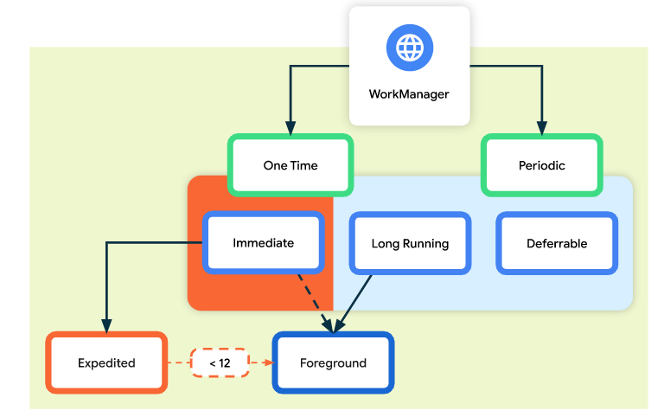
Tipos de trabajo persistente

Slide 30
Dependencias
Para java:
implementation "androidx.work:work-runtime:2.8.1"

Slide 31
Ejercicio
Se creará un contador que imprima en el Log del 1 al 10 incluso si la app se minimiza/cierra.

Slide 32
Crear el Worker
Se debe crear una clase que herede de Worker y en el método doWork() se ejecuta el trabajo en background.
public class ContadorWorker extends Worker {
public ContadorWorker(Context context, WorkerParameters params) {
super(context, params);
}
@NonNull
@Override
public Result doWork() {
int contador = 1;
while (contador <= 10) {
Log.d("msg-test", "contador: " + contador);
contador++;
try {
Thread.sleep(1000);
} catch (InterruptedException e) {
e.printStackTrace();
return Result.failure();
}
}
return Result.success();
}
}

Slide 33
Resultado de un Worker
Un worker debe siempre devolver información de lo sucedido:
Result.success() → Si fue exitoso
Result.failure() → Si ocurrió un error

Slide 34
Lanzando el worker - OneTimeWorkRequest
Según la periodicidad que se desee ejecutar, se tienen diferentes clases, en este ejemplo se lanzará un worker de 1 sola ejecución.
Luego de crear el WorkRequest, este se encola con el WorkManager.
binding.button.setOnClickListener(view -> {
WorkRequest workRequest = new OneTimeWorkRequest.Builder(ContadorWorker.class).build();
WorkManager
.getInstance(binding.getRoot().getContext())
.enqueue(workRequest);
});

Slide 35
Envío y recepción de datos
Se creará un contador que imprima en el Log del número X (que se le envíe) hasta X + 10, incluso si la app se minimiza/cierra. Si la app está abierta, debe mostrar en la interfaz. Si la app se cierra y luego se vuelve a abrir, si el hilo está corriendo, debe mostrar el resultado.

Slide 36
Envío de parámetros al Worker
Se utiliza la clase Data con su builder. Cada parámetro se envía utilizando putX, donde X es el tipo de dato.
Debe identificar a su Worker por ID o por TAG para luego poder observarlo.
UUID uuid = UUID.randomUUID();
binding.button.setOnClickListener(view -> {
Data dataBuilder = new Data.Builder()
.putInt("numero", new Random().nextInt(10))
.build();
WorkRequest workRequest = new OneTimeWorkRequest.Builder(ContadorWorker.class)
.setId(uuid)
.setInputData(dataBuilder)
.build();
WorkManager.getInstance(binding.getRoot().getContext())
.enqueue(workRequest);
});

Slide 37
Recepción de parámetros en el Worker
Utilizando getInputData() se tiene acceso a la data enviada al Worker
@NonNull
@Override
public Result doWork() {
int contador = getInputData().getInt("numero",0);
int contadorFinal = contador + 10;
while (contador <= contadorFinal) {
Log.d("msg-test", "contador: " + contador);
setProgressAsync(new Data.Builder().putInt("contador",contador).build());
contador++;
try {
Thread.sleep(1000);
} catch (InterruptedException e) {
e.printStackTrace();
return Result.failure();
}
}
return Result.success();
}

Slide 38
Envío de actualizaciones parciales desde el Worker
Con el método setProgressAsync(), puede enviar actualizaciones parciales mientras el trabajo no finaliza.
@NonNull
@Override
public Result doWork() {
int contador = getInputData().getInt("numero",0);
int contadorFinal = contador + 10;
while (contador <= contadorFinal) {
Log.d("msg-test", "contador: " + contador);
setProgressAsync(new Data.Builder().putInt("contador",contador).build());
contador++;
try {
Thread.sleep(1000);
} catch (InterruptedException e) {
e.printStackTrace();
return Result.failure();
}
}
return Result.success();
}

Slide 39
Recepción de actualizaciones en el Activity
Siguiendo el patrón observer, obtenemos una instancia del WorkManager y nos ponemos a escuchar los cambios que suceden sobre ese Worker.
La variable workInfo tiene información del Worker corriendo en background.
Si lo prueba, todo funciona bien excepto al final, que aparece siempre 0.
WorkManager.getInstance(binding.getRoot().getContext())
.getWorkInfoByIdLiveData(uuid)
.observe(MainActivity.this, workInfo -> {
if(workInfo != null){
Data progress = workInfo.getProgress();
int contador = progress.getInt("contador", 0);
Log.d("msg-test", "progress: " + contador);
binding.contadorVal.setText(String.valueOf(contador));
}else{
Log.d("msg-test", "work info == null ");
}
});

Slide 40
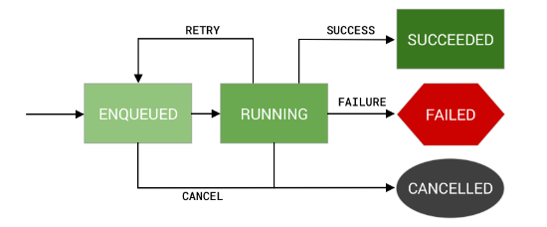
Validación del estado
Si envía actualizaciones parciales, estas se realizan mientras el Worker está en estado Running. Cuando termina, este pasa al estado Succeeded o failed, en función del código.
Cuando el Worker termina, no se envía ningún parámetro, por tal motivo, el valor recibido es 0, pues este solo se envía cuando es una actualización parcial.

Slide 41
Envío de data al finalizar el Worker
Puede enviar data al finalizar el Worker para realizar alguna validación.
Data data = new Data.Builder()
.putString("info","Worker finalizado")
.build();
return Result.success(data);

Slide 42
Validación de estado y captura de data
Con el método workInfo.getState() valida el estado del Worker y con getOutputData(), la información enviada cuando el estado es Succeeded.
.observe(MainActivity.this, workInfo -> {
if (workInfo != null) {
if (workInfo.getState() == WorkInfo.State.RUNNING) {
Data progress = workInfo.getProgress();
int contador = progress.getInt("contador", 0);
Log.d("msg-test", "progress: " + contador);
binding.contadorVal.setText(String.valueOf(contador));
} else if (workInfo.getState() == WorkInfo.State.SUCCEEDED) {
Data outputData = workInfo.getOutputData();
String texto = outputData.getString("info");
Log.d("msg-test", texto);
}
} else {
Log.d("msg-test", "work info == null ");
}
});

Slide 43
¿Preguntas?

Slide 44
Muchas gracias

